Slide 1
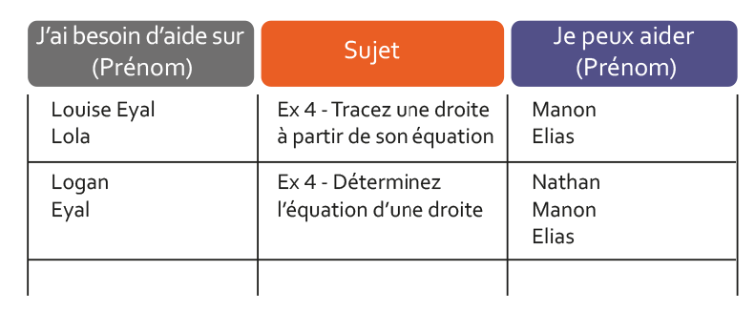
Le troc de compétences
Durée
90 – 180 (en mn)
Participants
35 – 70
#Tutorat
#ApprentissageEntrePairs
Équipements clés
#Remédiation
#Hétérogénéité
Chaises
Tables mobiles
Tableaux blancs
mobiles
Description
Sous sa forme la plus simple, le scénario Troc de Compétences consiste à créer un tableau de trois colonnes : besoins sur la gauche, propositions d’aide à droite, et sujet au centre. Dans cette colonne centrale, les apprenants expliquent ce dont ils ont besoin ou ce sur quoi ils peuvent aider. Les apprenants s’inscrivent ensuite dans le tableau « des deux façons » : il est possible de demander de l’aide sur un sujet spécifique et de proposer son aide sur un autre sujet.
Les groupes de tutorat se forment alors naturellement pour chaque ligne complétée dans le tableau.
Objectifs
Configuration de l’espace
Créer une solidarité entre les apprenants en fonction de la diversité des besoins et des compétences des apprenants
Expliquer un concept à un pair
Demander du soutien
Identifier ses points forts et points d’amélioration dans une discipline
Une ou deux zones plus vastes avec un tableau blanc (mobile) pour que des élèves seuls puissent dispenser un enseignement à un groupe plus important.
Ensembles de tables pour le tutorat.
Le tableau de trois colonnes besoin, sujet, proposition d’aide
Illustration
« C'est incroyable de voir comment chacun peut contribuer et bénéficier mutuellement. Ensemble, nous formons une communauté d'apprentissage dynamique et solidaire! »
Julie
Source : Novigado project (2021). Guidelines in Learning Space Innovations, June 2021.
1/2

Slide 2
Ce que fait la personne enseignante
Préparation
L’enseignant prépare un tableau de trois colonnes sur un document collaboratif numérique ou un simple tableau blanc.
La colonne du milieu peut inclure les sujets proposés ou rester vierge afin que les apprenants la remplissent selon leurs propositions et leurs besoins en matière de tutorat.
Inscription
Les apprenants écrivent leur nom dans la première colonne s’ils ont besoin d’aide et/ou dans la troisième colonne s’ils proposent leur aide.
Tutorat
Lorsqu’une ligne est complète, les apprenants choisissent un espace et commencent à s’aider mutuellement. Une fois que leurs problèmes sont résolus, ils peuvent quitter le groupe pour rechercher un autre type d’aide ou devenir des tuteurs sur un autre sujet.
Test
Un questionnaire peut être proposé pour évaluer l’impact du scénario sur les progrès des apprenants.
Ce que fait la personne apprenante
Apprenants introspectifs : ils réfléchissent à leurs propres besoins.
Apprenants sûrs d’eux : ils expriment ce qu’ils savent et ne savent pas. Il est assez normal de demander de l’aide. Cette valeur est partagée.
Tuteurs : les apprenants dispensent un enseignement à d’autres apprenants.
Apprenants actifs : ils décident de leur propre sujet d’étude.
Apprenants mobiles : ils se déplacent dans l’espace d’apprentissage afin de rechercher des opportunités d’apprentissage.
Conseils / variantes
Références inspirantes
Si le scénario est mis en place une fois que des évaluations formatives ont été récupérées, le retour reçu par chaque apprenant indique clairement s’il peut proposer de l’aide ou a besoin d’aide. Dans ce cas, le scénario devient un temps de remédiation pendant lequel l’enseignant est libre d’aider ceux qui en ont le plus besoin.
Le guide source de cette fiche :
Novigado project (2021). Guidelines in Learning Space Innovations, June 2021.
https://learningportal.iiep.unesco.org/en/library/guidelines-in-learning-space-innovations
Vous avez une question ou une remarque concernant cette fiche ?
Contactez nous : contact@learninglab-network.com
Plus de fiches sur : www.learninglab-network.com
2/2

